Slide 1
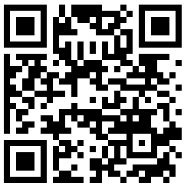
Modélisation 3D et programmation informatique avec BlocksCAD
Service national
DOMAINE DE LA MATHÉMATIQUE,
DE LA SCIENCE ET TECHNOLOGIE
28 octobre 2022
CSS du Lac-Saint-Jean
monurl.ca/bloc28102022
Pour plus de détails : recitmst.qc.ca

Slide 2
Stéphanie Rioux
stephanie.rioux@recitmst.qc.ca
Lien vers la présentation : monurl.ca/bloc28102022
Cette présentation est mise à disposition par le RÉCIT MST, sauf exception, selon les termes de la Licence CC, 2022.
Notes:
http://monurl.ca/block24112020

Slide 3
Plan de la rencontre
Pourquoi la programmation? Pourquoi BlocksCAD?
Initiation au logiciel
Quelques idées de projet
Temps de création ?
Partage de ressources

Slide 4
Pourquoi la programmation?
Pourquoi Blockscad?
Engagement, donner du sens, faire des maths autrement, approche par projet, MATIS ou STEAM;
PFEQ, arithmétique, géométrie, algèbre;
Pensée algébrique, pensée informatique, pensée algorithmique;
Plan d’action numérique (PAN) (mesure 02);
Cadre de référence de la compétence numérique ;
Nouveau document du MEQ : L'usage pédagogique de la programmation informatique.

Slide 5
Pourquoi la programmation?
Pourquoi Blockscad?

Slide 6
Initiation à Blockscad
Allez à l’adresse: www.blockscad3d.com
Créez votre compte
Survol de l’interface
Quelques défis
Notes:
http://www.blockscad3d.com

Slide 7
Quelques idées de projet
Dé à 6 faces:
Mesures manquantes dans l’aire et le volume des solides
Lien vers la tâche
Notes:
Tâche: https://docs.google.com/document/d/1j_qTxOiVrX63wyNFhw3Y5FVQ1m0dAHgckfbkUhI9Emc/edit?usp=sharing

Slide 8
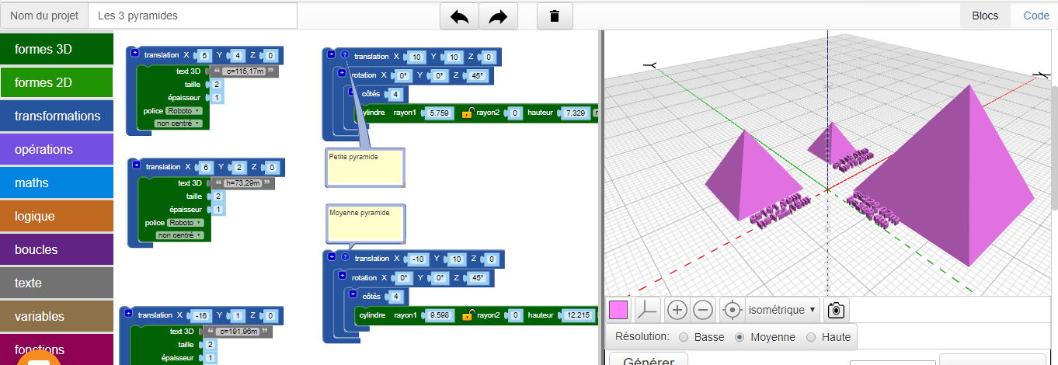
Quelques idées de projet
Les pyramides :
Mesures manquantes dans l’aire et le volume des solides
Rapports de similitude, des aires et des volumes
Lien vers la tâche
Notes:
Tâche: https://docs.google.com/document/d/1I012YUwUcX0iiB6fth2cT0OzJ9vSXQKxaxwqrNRh9pk/edit?usp=sharing

Slide 9
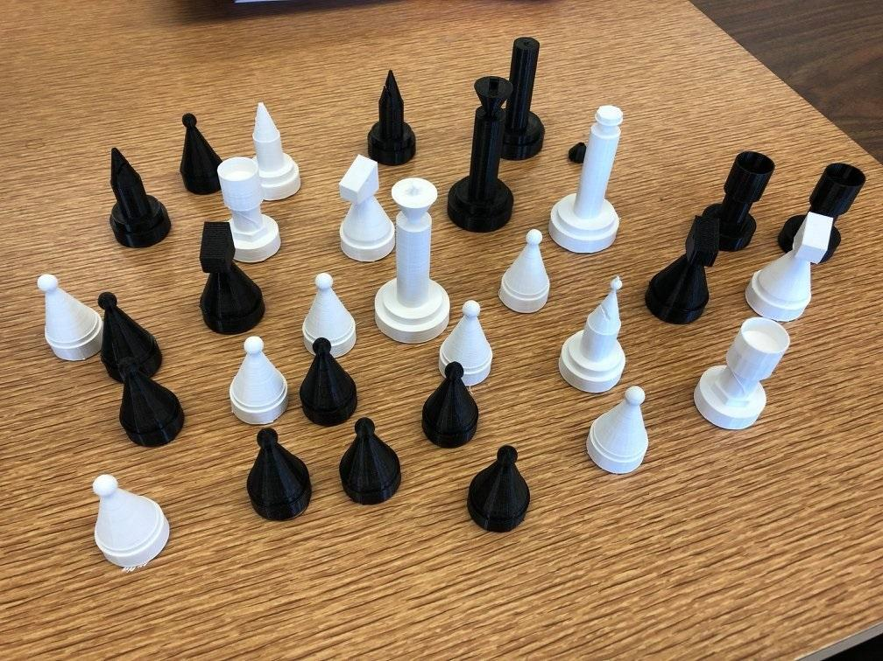
Quelques idées de projet
Pièces d’un jeu d’échecs:
Mesures manquantes dans l’aire des solides
Lien vers la tâche - Article sur le projet
Notes:
Tâche: https://drive.google.com/file/d/1-E7sBOhBXOn_QyiOBozOz1IIL0dIbevl/view?usp=sharing
Article: https://recitmst.qc.ca/Projet-Pieces-d-echecs-et-maths

Slide 10
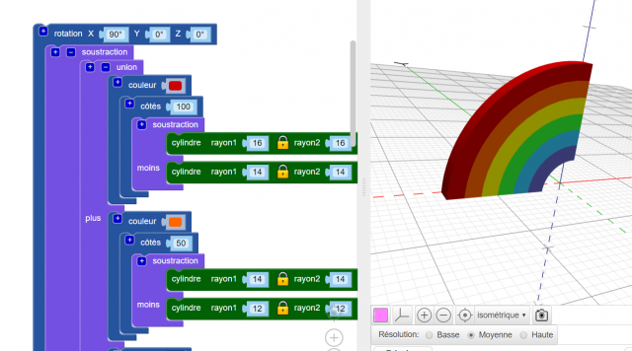
Quelques idées de projet
Emoji Arc-en-ciel
Lien vers la conception
Tutoriel - Étape 1
Tutoriel - Étape 2
Tutoriel - Étape 3
Tutoriel - Étape 4
Notes:
Conception: https://www.blockscad3d.com/community/projects/829232

Slide 11
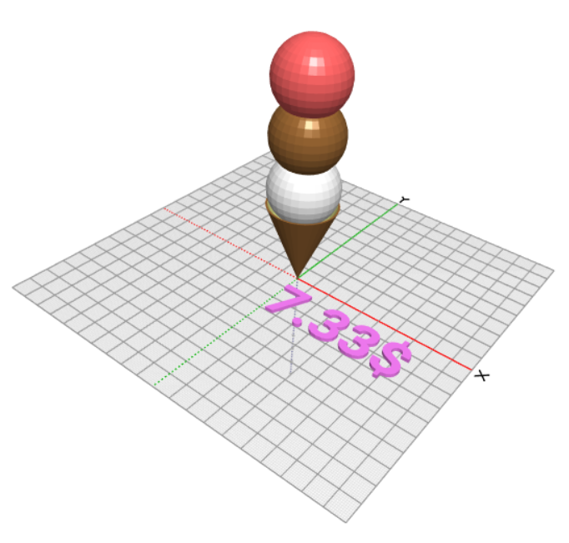
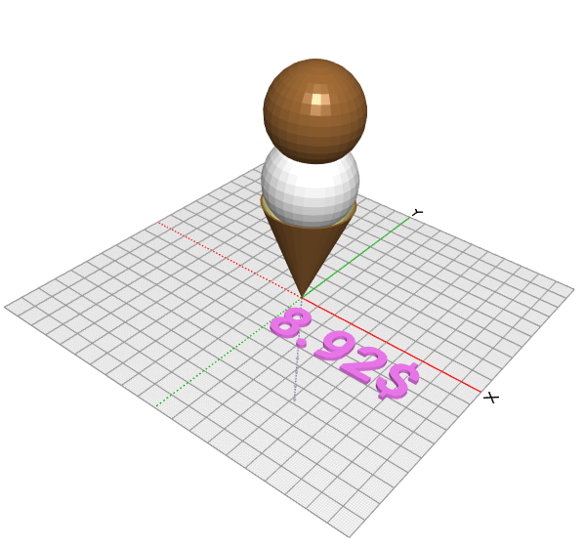
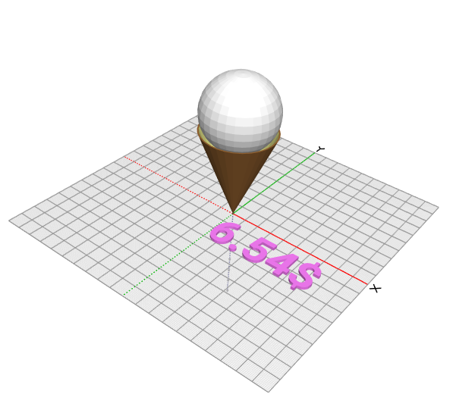
Quelques idées de projet
Cornet de crème glacée
Généraliser le coût avec variables et opérateurs mathématiques
Lien vers tous les détails
Notes:
Détails: https://docs.google.com/presentation/d/1h0dxwacm7e6J0CPcEAHzHikwrplmCmg834U8xPvmalM/copy

Slide 12
Temps de création
Partagez vos créations dans ce
Jamboard
Notes:
Jamboard

Slide 13
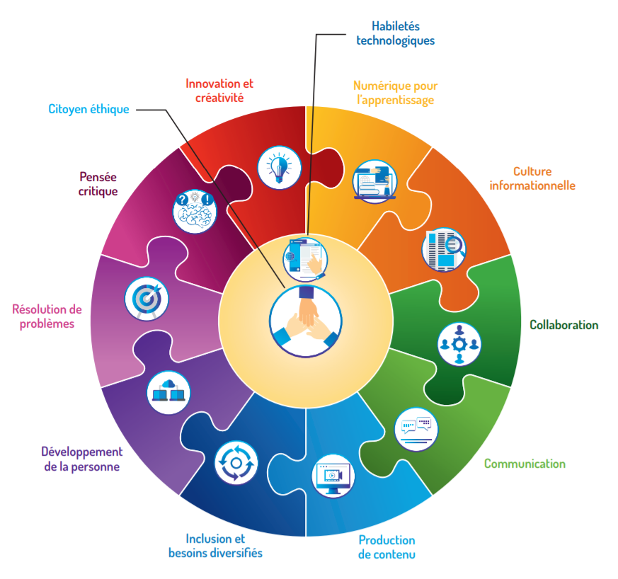
Cadre de référence de la compétence numérique
MEQ - Avril 2019

Slide 14
Partage de ressources
Autoformation Blockscad du Campus RÉCIT
Tutoriels du RÉCIT MST
Résumé de l’outil en 2 pages
Document complet et détaillé
Blocs disponibles à imprimer
Notes:
Tutoriels: https://www.youtube.com/playlist?list=PLbE85KlaADWnbTMYlCBj12Hju4758r4FZ

Slide 15
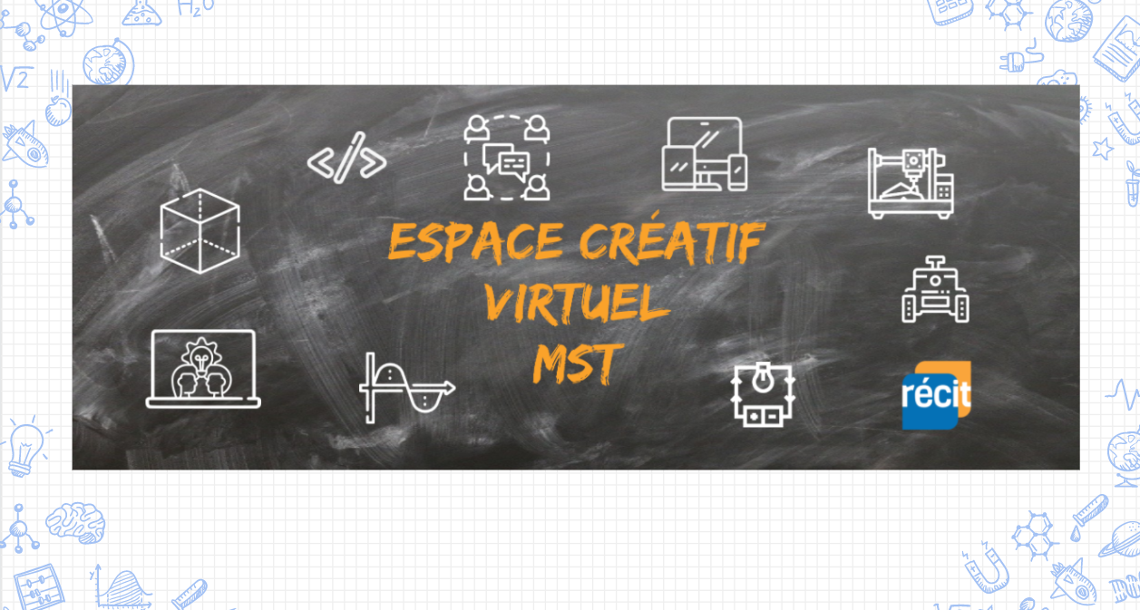
Accompagnement
L’équipe du RÉCIT MST est disponible les mercredis matins de 9 h à 11 h 30.
Lien vers notre salle de vidéoconférence :
recitmst.qc.ca/ecv-zoom
Toutes les informations: recitmst.qc.ca/ecv

Slide 16
Badge « Découverte »
Se créer un compte gratuit sur Campus RÉCIT;
Valider le courriel, se connecter;
S’inscrire à l’autoformation
«Modélisation 3D et programmation avec BlocksCAD»;
Consulter cette page.
Note : le lien sera disponible que quelques heures.

Slide 17
MERCI !
Questions?
stephanie.rioux@recitmst.qc.ca
equipe@recitmst.qc.ca
Page Facebook
Twitter
Chaîne Youtube
Ces formations du RÉCIT sont mises à disposition, sauf exception, selon les termes de la licence Licence Creative Commons Attribution - Pas d’Utilisation Commerciale - Partage dans les Mêmes Conditions 4.0 International.
Notes:
stephanie.rioux@recitmst.qc.ca
equipe@recitmst.qc.ca
Page Facebook
Twitter
Chaîne Youtube

